Slide 1
La mémoire
Comprendre son fonctionnement du matériel jusqu’au langage

Slide 2
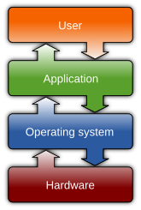
Introduction
Ce n’est pas une session approfondie sur le fonctionnement de la mémoire en .Net
Le matériel: la mémoire vive, le processeur, le cache, le disque
Le système d’exploitation
Les applications

Slide 3
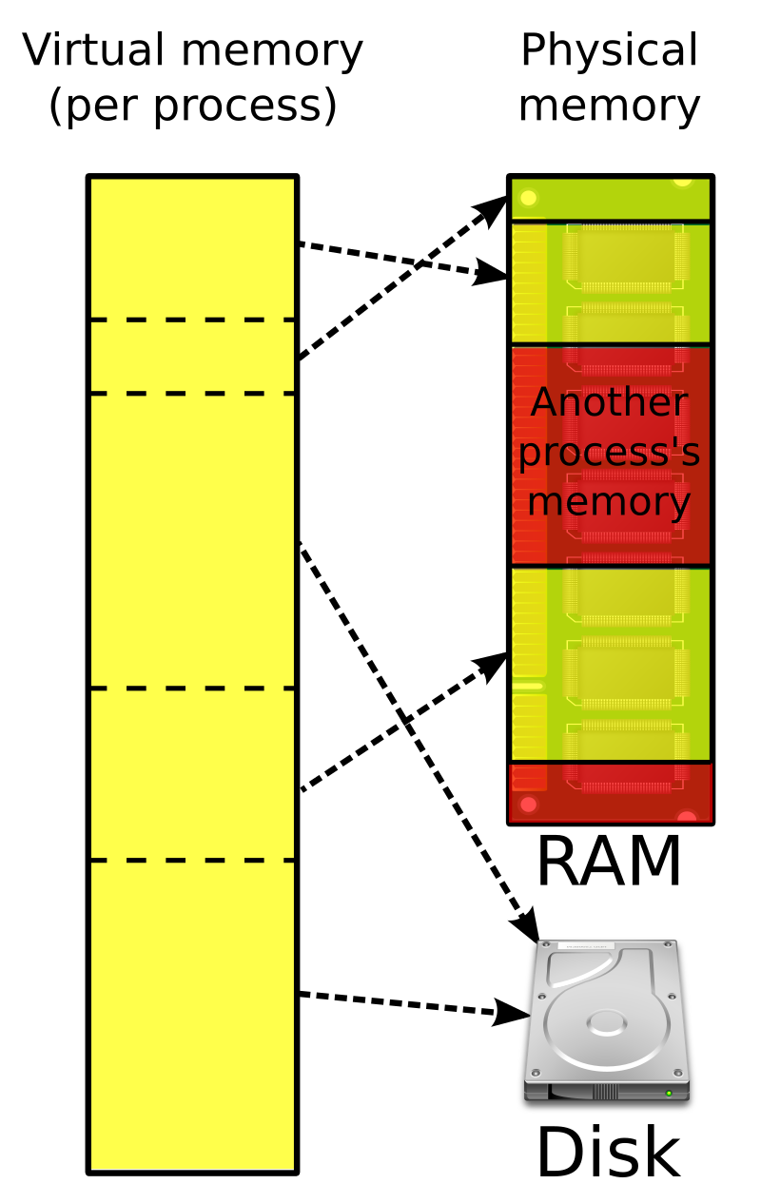
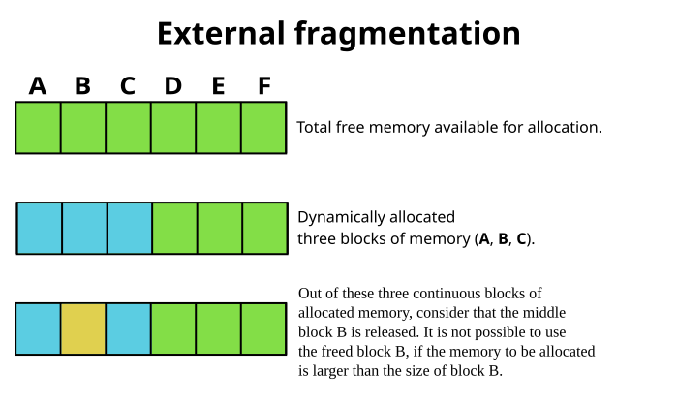
Introduction
Problématiques:
L’isolation
La gestion (libre/allouée, granularité/page, alignement)
La fragmentation
La performance

Slide 4
Au niveau langages (C#)
Gestionnaire de mémoire
Le garbage collector
Le code
Les données
Les variables simples
Les tableaux
Les objets/structures
L’intégrité (cast, safe array)

Slide 5
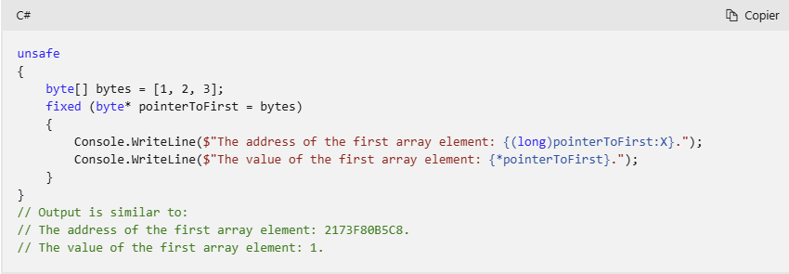
La mémoire système
Marshalling
AllocHGlobal
fixed

Slide 6
La pile
La base de tout !
Appel et retour de méthodes
Variables locales
Lien avec le processeur
Contexte d’exécution (thread)
Une seule allocation !

Slide 7
Les structures de données
Les structures à taille fixe (int, bool, datetime, objet, ..)
Les structures dynamiques
Buffer
Listes
Listes chaînées
Fonctionnement des listes
Limiter les allocations
Buffer unique
Curseurs (IEnumerable)
Limiter ToList/ToArray

Slide 8
Conclusion
Les langages sont de très haut niveau aujourd’hui et la gestion de la mémoire automatique nous déresponsabilise
L’intérêt de connaître sont fonctionnement quand on est développeur
Etre conscient de sa consommation mais aussi de la performance liée

